Slide 1


^{Grupo: Aline Rodrigues}
^{Arthur Faria}
^{Claiver Coelho}
^{Wanderley Correa}

Slide 2

2
^{Pesquisa Orientada:}
^{Problema}
^{Objetivo}
^{Proposta}
^{Desenvolvimento}
^{Eletronica}
^{Algoritmo}
^{Protocolo de Rede}
^{Conclusão}

Slide 3

^{Problema}

Slide 4
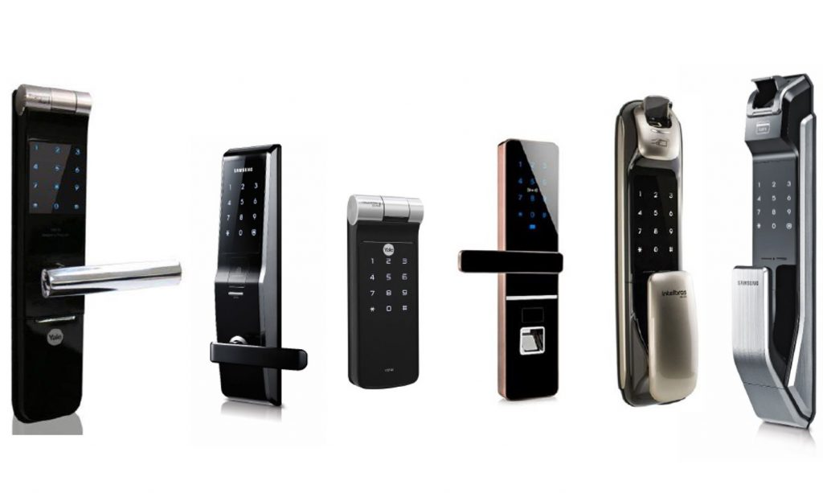
2
^{Problema}
As fechaduras inteligentes disponíveis no mercado são muito caras e necessitam de adaptação nas portas para serem instaladas.

Slide 5
^{Objetivo/Proposta}

Slide 6
2
^{Objetivo}
Criar um protótipo de baixo custo com o funcionamento mínimo de uma fechadura inteligente.

Slide 7
^{Desenvolvimento}

Slide 8
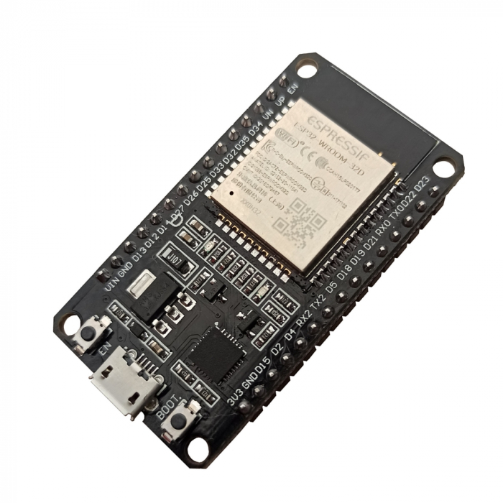
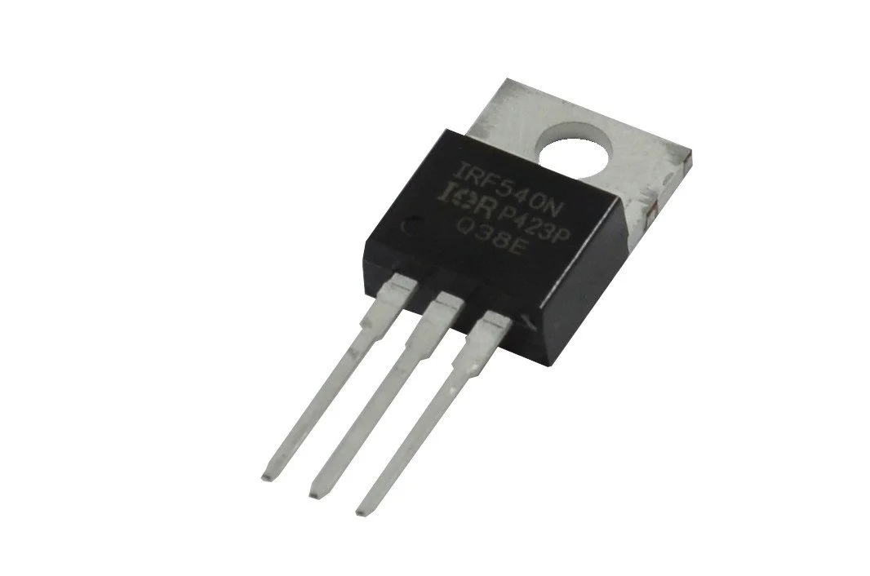
2
^{Componentes:}
^{ESP32}
^{Transistores}
^{Motor(Leitor de CD)}

Slide 9
^{Eletronica}

Slide 10
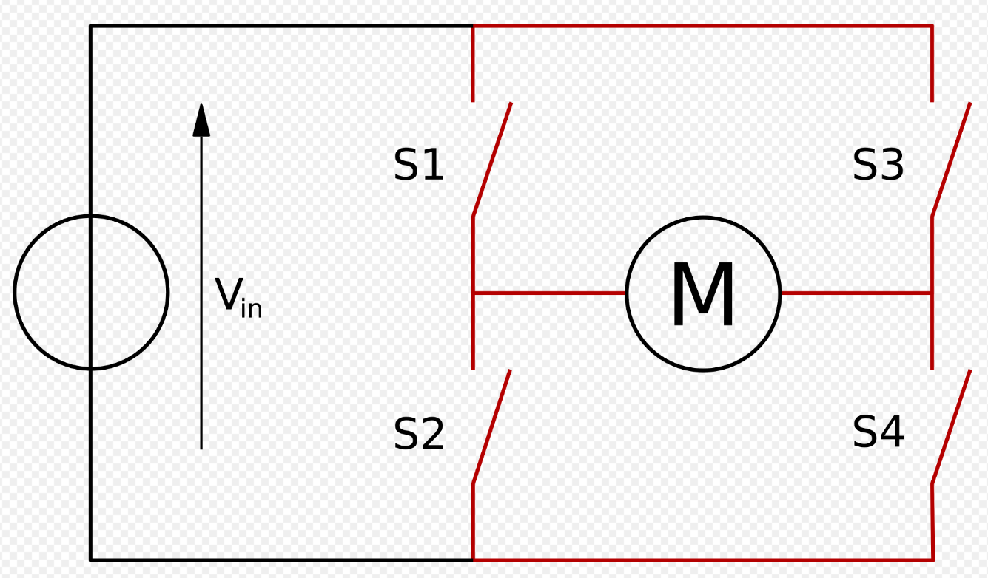
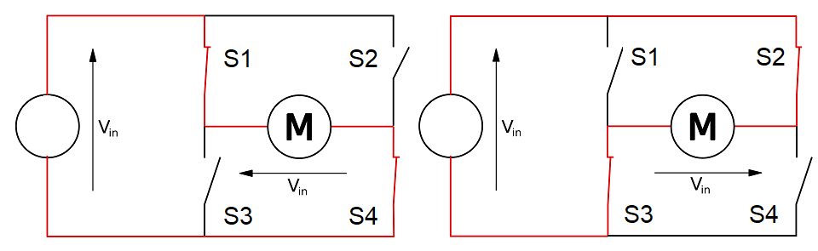
2
^{Ponte H:}

Slide 11
^{Algoritmo/Protocolo de Rede}

Slide 12
^{Conclusão}

Slide 13
^{FIM}

